Slide 1

Sharpest++
(Chapter 13 - Quiz & Answer (1 ~ 11))
Notes:
Summary by nErumin(@Github)

Slide 2

Item 1. Quiz
Q1) 아래 조건을 만족하는 함수를 작성해보자.
해당 함수는 임의 개수의 문자열을 매개변수로 받는다.
해당 함수는 매개변수로 받은 문자열을 모두 합친 문자열을 반환한다.
표준은 타입이 같은 두 std::string 객체에 대한 operator+를 정의하고 있다.

Slide 3
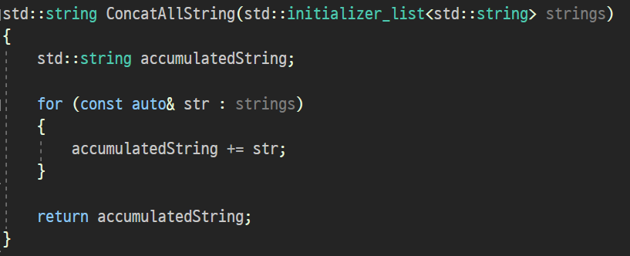
Item 1. Quiz
A1) initializer_list를 활용한다. (Chapter 9 - Item 4)

Slide 4
Item 1. Quiz
Q2) std::endl 조작자를 출력 스트림에 쓸 경우, 어떤 일이 일어나는가?
Q3) 조건식에 스트림 객체를 사용하는 것이 가능하다. 이는 무엇을 의미하는가?
Q4) 네임스페이스를 사용하는 이유는 무엇인가?

Slide 5
Item 1. Quiz
A2) 줄바꿈 문자를 스트림에 쓰고, 스트림의 버퍼를 비운다. (Chapter 1 - Item 2)
A3) 스트림이 유효한 상태인지 검사하게 된다. (Chapter 2 - Item 3)
A4) 다른 곳에서 정의한 이름과의 이름 충돌을 막을 수 있게 해준다. (Chapter 1 - Item 2)

Slide 6
Item 1. Quiz
Q5) 아래 조건을 만족하는 함수를 작성해보자.
해당 함수는 정수 하나를 매개변수로 받는다.
매개변수로 받은 정수의 제곱 수가 10 이상일 경우, (제곱 수 / 2)를 반환한다.
매개변수로 받은 정수의 제곱 수가 5 이상 10 미만일 경우, 제곱 수를 그대로 반환한다.
매개변수로 받은 정수의 제곱 수가 5 미만일 경우, (제곱 수 * 2)를 반환한다.
해당 함수의 본문에는 if 문이 하나 이상 존재해야 한다.
제곱 수 계산은 두 번 이상 수행될 수 없으며, if 문 외부에서 해당 제곱 수를 알고 있으면 안된다.

Slide 7
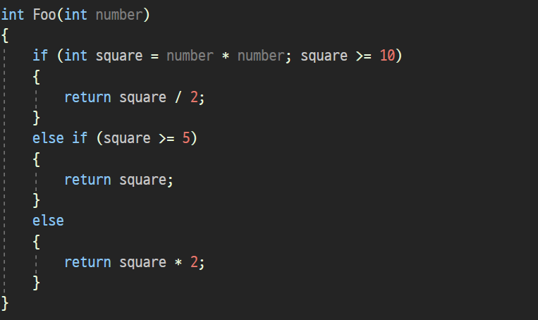
Item 1. Quiz
A5) 제곱 수를 담고 있는 변수가 if 문 외부에서 보이지 않도록 만든다. (Chapter 2 - Item 3)

Slide 8
Item 1. Quiz
Q6) 아래 각 문장에 대해 참/거짓으로 답해보자.
참조자에 대한 배열을 생성할 수 있다.
배열끼리 초기화 및 대입은 수행 불가능하다.
전역 const 객체는 기본적으로 외부 연결 방식을 가진다.
char 타입은 기본적으로 부호 있는 타입이다.
C++에서 유니코드 지원을 위한 문자 타입은 기본적으로 부호 없는 타입이다.
참조자에 대한 포인터를 정의할 수 있다.

Slide 9
Item 1. Quiz
A6) 답안은 아래를 참조하자.
참조자에 대한 배열을 생성할 수 있다. [F] (Chapter 6 - Item 1)
배열끼리 초기화 및 대입은 수행 불가능하다. [T] (Chapter 6 - Item 1)
전역 const 객체는 기본적으로 외부 연결 방식을 가진다. [F] (Chapter 5 - Item 1)
char 타입은 기본적으로 부호 있는 타입이다. [F] (Chapter 3 - Item 1)
C++에서 유니코드 지원을 위한 문자 타입은 기본적으로 부호 없는 타입이다. [T] (Chapter 3 - Item 1)
참조자에 대한 포인터를 정의할 수 있다. [F] (Chapter 4 - Item 2)

Slide 10
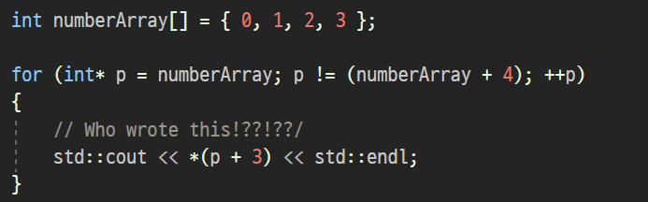
Item 1. Quiz
Q7) 아래 코드의 실행 결과는 무엇일까?

Slide 11
Item 1. Quiz
A7) 삼중자가 활성화되어 있다면, 정상 작동한다. (Chapter 2 - Item 2)

Slide 12
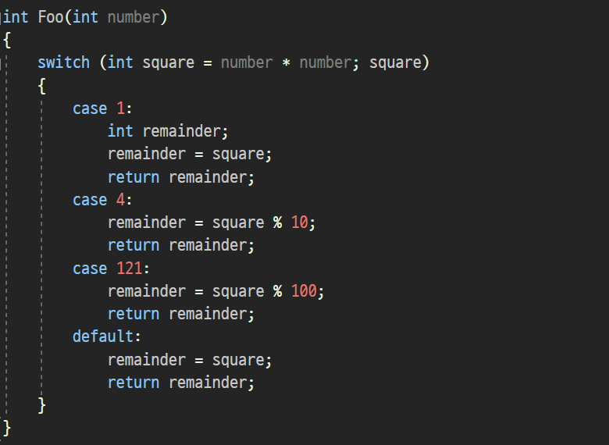
Item 1. Quiz
Q8) 아래와 같은 코드가 있고, Foo(121)로 호출한다고 했을 때, 아래 코드의 문제점을 찾아보자.

Slide 13
Item 1. Quiz
A8) 문제가 없다. 정상적으로 선언과 정의가 분리되어 있다. (Chapter 2 - Item 3)

Slide 14
Item 1. Quiz
Q9) C++ 표준에서 산술 타입의 “최소 크기”를 지정한 이유는 무엇인가?
Q10) 타입의 크기가 달라지는 예시를 하나 들어보자.
Q11) wchar_t 타입은 무엇을 위한 타입일까?

Slide 15
Item 1. Quiz
A9) 컴파일러/시스템에 따라 크기가 달라질 수 있다. (Chapter 3 - Item 1)
A10) 포인터 타입의 크기. (Chapter 3 - Item 1)
A11) 시스템에 있는 모든 Codepoint를 지원하기에 충분한 크기를 가진다.
(Chapter 3 - Item 1)

Slide 16
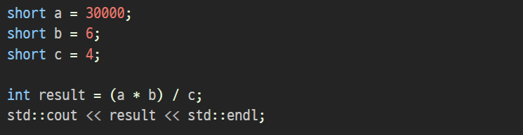
Item 1. Quiz
Q12) 아래 코드의 실행 결과는 무엇일까?

Slide 17
Item 1. Quiz
A12) 45000 (Chapter 3 - Item 2)

Slide 18
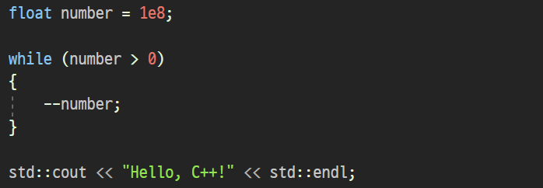
Item 1. Quiz
Q13) 아래 코드의 실행 결과는 무엇일까?

Slide 19
Item 1. Quiz
A13) 무한 루프에 빠진다. (Chapter 3 - Item 4)

Slide 20
Item 1. Quiz
Q14) 포인터에 비해, 참조자가 가지는 장점에는 무엇이 있을까?
Q15) 참조자에 비해, 포인터가 가지는 장점에는 무엇이 있을까?

Slide 21
Item 1. Quiz
A14) 널 체크 불필요 (Chapter 4 - Item 3)
A15) 널 개념 존재, 참조 객체 변경 가능 (Chapter 4 - Item 3)

Slide 22

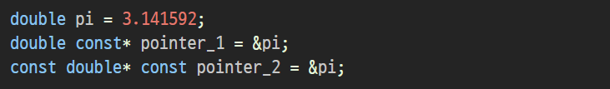
Item 1. Quiz
Q16) 아래 코드의 문제점을 모두 찾아보자.
Q17) const에 대한 참조자가 상수와 결합할 때, 참조자는 어떤 객체와 결합하는 것일까?
Q18) 아래 각 포인터에 붙어있는 const의 의미를 말해보자.

Slide 23
Item 1. Quiz
A16) 문제점이 없다. (Chapter 5 - Item 1)
A17) 컴파일러가 생성하는 임시 객체와 결합한다. (Chapter 5 - Item 1)
A18) 첫 포인터는 하위 const. 두번째 포인터는 상위/하위 const. (Chapter 5 - Item 1)

Slide 24
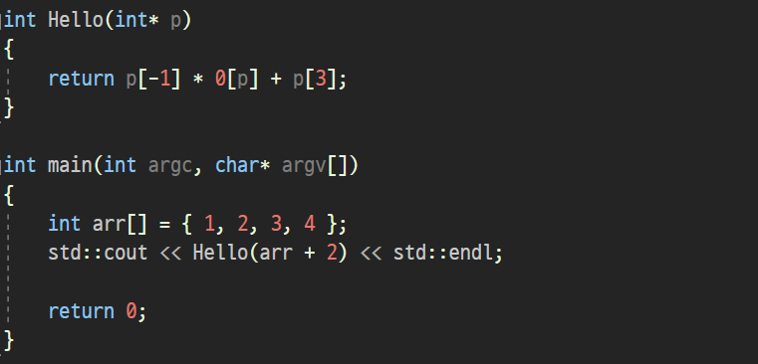
Item 1. Quiz
Q19) 상수 표현식이란 무엇일까?
Q20) size_t 타입은 무슨 의미를 가지는가?
Q21) 아래 코드의 실행 결과는 무엇인가?

Slide 25
Item 1. Quiz
A19) 컴파일 시간에 평가할 수 있는 표현식 (Chapter 5 - Item 2)
A20) 이론적으로 생성 가능한 어떤 객체라도 담을 수 있는 타입 (Chapter 6 - Item 1)
A21) 10(Chapter 6 - Item 2)

Slide 26
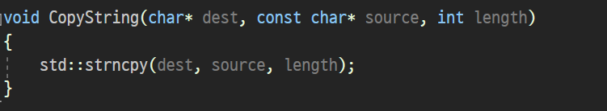
Item 1. Quiz
Q22) 아래 코드의 문제점은 무엇일까?
Q23) 아래와 같은 배열이 있을 때, 조건에 맞는 코드를 작성해보자.
오직 범위 for 문을 활용하여, 배열의 모든 요소 값을 두배로 만들어야 한다.

Slide 27
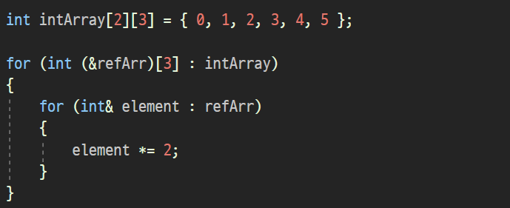
Item 1. Quiz
A22) length 매개변수의 타입이 size_t가 아니다. (Chapter 6 - Item 1)
A23) 배열을 참조자로 받아야 함에 주의하자. (Chapter 6 - Item 4)

Slide 28
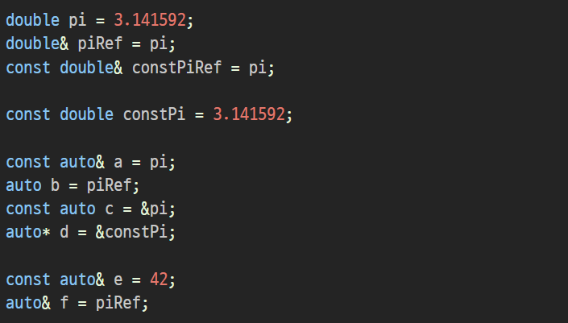
Item 1. Quiz
Q24) 아래 코드에서, 각 변수가 추론되는 타입이 무엇인지 생각해보자.

Slide 29
Item 1. Quiz
A24) 결과는 아래와 같다. (Chapter 7 - Item 2)
(a, const double&), (b, double), (c, double* const)
(d, const double*), (e, const int&), (f, double&)

